Slide 1
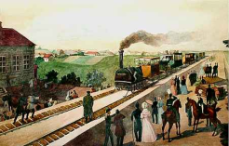
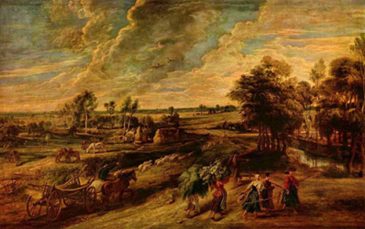
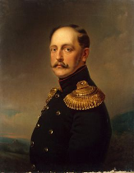
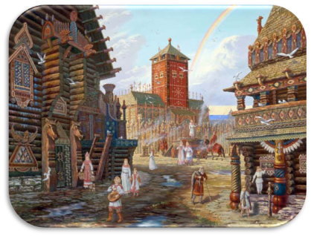
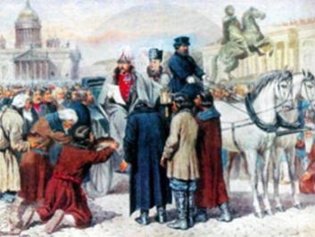
Cоциально-экономическое
развитие в 20-50-е гг.
XIX в.
Prezentacii.com
Чупров Л.А. МОУ СОШ №3 с. Камень-Рыболов Ханкайского района Приморского края

Slide 2
План:
1. Противоречия хозяйственного развития
2. Начало промышленного переворота
3. Развитие транспорта
4. Помещичье и крестьянское хозяйство
5. Итоги

Slide 3
ЦЕЛИ:
образовательная: формирование понимания учащимися кризиса феодально-крепостнической системы, убеждения в исторической необходимости падения крепостного права в России и смены отживавшего феодального строя более прогрессивным – капиталистическим;
развивающая: развивать умения учащихся классифицировать, анализировать источники, рассуждать, отвечать на проблемные вопросы;
воспитательная: продолжать развивать умения работать в группах.

Slide 4
Основные понятия: “промышленный переворот”, “капитализм”, “феодально-крепостническая система”.
Оборудование: мультимедийный проектор, схемы на доске, исторические источники.
В процессе урока заполняем таблицу:
Новые явления в экономике | Элементы, тормозящие её развитие

Slide 5
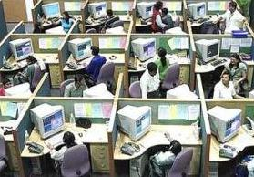
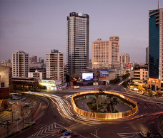
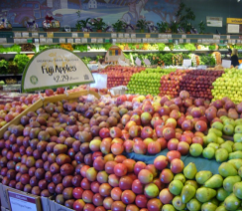
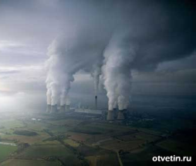
Капитализм
Государство с республиканской формой правления
общественный строй, при котором:
святой и неприкосновенной является
частная собственность на средства производства
граждане лично свободны , наделены всеми правами и свободами,
где в жизни людей наиважнейшую роль играют деньги
где основными классами общества являются капиталисты и наемные рабочие
где хорошо развиты промышленность и торговля

Slide 6
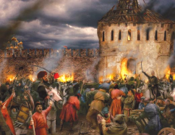
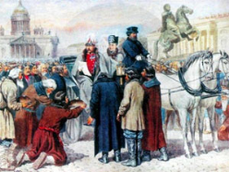
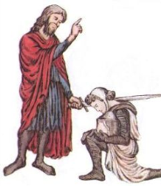
Феодализм
Монархия
общественный строй, при котором:
в жизни людей наиважнейшую роль играет собственность на землю.
господствует сословный строй и важную роль в жизни общества играет социальный статус
существует крепостная зависимость
основными классами общества являются феодалы и крестьяне

Slide 7
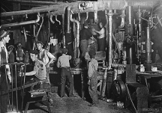
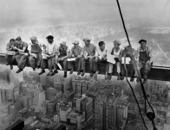
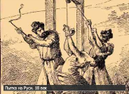
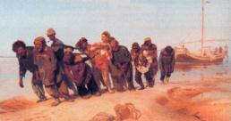
1. Противоречия хозяйственного развития
Экономические уклады
Феодально-крепостнический
Противоречие
Капиталистический
Особенностью социально-экономического развития России данного периода является одновременное существование двух экономических укладов: господствующего феодально-крепостнического и активно развивавшегося капиталистического.

Slide 8
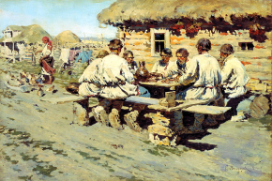
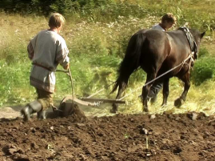
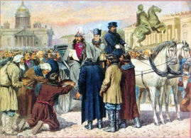
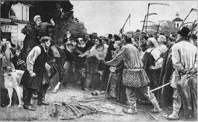
Кризис
феодально-крепостнической системы
Низкая эффективность крепостнической экономики
Тормозящее развитие господствующего строя на развитие хозяйства страны в целом.
Быстрое развитие элементов капитализма в экономике

Slide 9
Низкоэффективная
экономика
Разорение мануфактур, основанных на подневольном труде
Ручной труд
Высокая степень эксплуатации крестьян
Господство помещичьего землевладения
Тормозили развитие страны

Slide 10
Быстрое развитие элементов капитализма в экономике
Усиление расслоения крестьянства
Увеличение количества капиталистических мануфактур
Рост внутренней торговли
Появление фабрик и заводов
Промышленный переворот

Slide 11
Тормозящее развитие существующего политического строя и экономического уклада
Сдерживание роста численности наемных рабочих
Негативные последствия вмешательства государства в экономику
Низкая покупательная способность крестьян
Господство дворянства в политической системе
Прогрессивное развитие общества

Slide 12
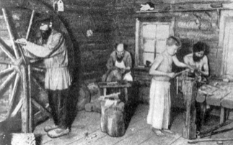
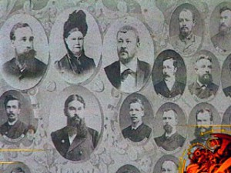
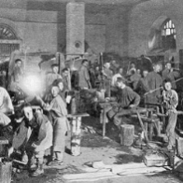
2. Начало промышленного переворота
В 30-50-х годах XIX века в России начался промышленный переворот.
Начался в условиях крепостничества
Начался позже, чем в развитых странах Западной Европы
Проявлялся в основном в технической стороне
Особенности
Сдерживался медленными темпами формирования первоначального капитала
Низкими были темпы роста класса предпринимателей

Slide 14
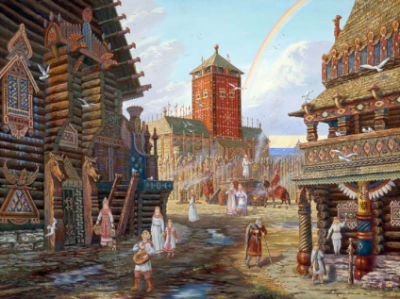
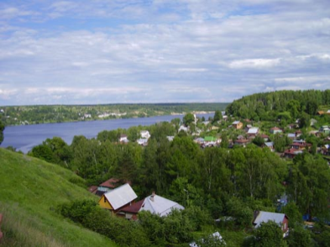
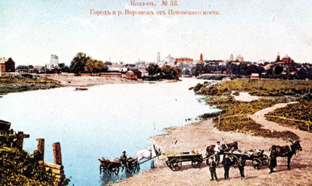
1825 год
415 городов и посадов
В городах проживало 2.3 млн чел.
8% населения
Петербург
438 тыс. жителей
Москва
241 тыс. жителей
Тула
38 тыс.
жителей
Многие небольшие города имели аграрный характер. Их жители пахали землю, держали скот. В среднерусских городах было развито садоводство.
Такие города, как Путивль, Ржев, буквально утопали в садах. Преобладала деревянная застройка. На каждую сотню деревянных домов приходилось по 2— каменных. Пожары, случалось, опустошали целые города.

Slide 15
3. Развитие транспорта
Царскосельская (1837)
Железные дороги
Варшавско-Венская (1839-1848),
Петербургско-Московская (1843-1851)
связавшая Волгу с Балтийским бассейном (Мариинская и Тихвинская системы)
Система каналов
Днепр через Огинский, Березинский, Днепровско-Бугский канал был связан с западными реками
Водный
Первый пароход был испытан на Неве в 1815г., а в 1860 г. по рекам, озерам и морям России плавало более 300 пароходов.
Шоссейный
В предреформенвые годы было построено свыше 8 тыс. верст шоссейных дорог.

Slide 16
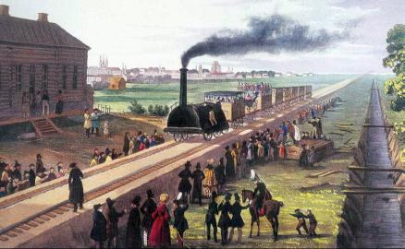
Первой железной дорогой общественного пользования в России стала Царскосельская железная дорога. Ее строительство началось 1 мая 1836 года и проходило под руководством австрийского инженера Франца Герстнера.
Торжественное открытие Царскосельской дороги состоялось 30 октября 1837 года.
В этот день из четырех паровозов, построенных в 1836 году и уже поступивших на дорогу, поезд вел управляемый Герстерном паровоз «Проворный».
В поезде было 8 вагонов.
На следование от Петербурга до Царского Села было затрачено 35 минут, а на обратный путь – 27 минут.
Скорость движения доходила до 64 км/час.
Применять для тяги поездов только паровозы стали с 4 апреля 1838 года.

Slide 17
4. Помещичье и крестьянское хозяйство
Использование новых технологий
Использование наемной рабочей силы
Элементы капиталистического уклада в сельском хозяйстве
Использование передовых орудий труда
Товарный характер хозяйства
Те, кто прибегал к капиталистическим приемам быстро поправляли свое положение , но повсеместное использование наемного труда сдерживалось отсутствием рынка свободной рабочей силы.

Slide 18
4. Помещичье и крестьянское хозяйство
Отсталая система земледелия
Барщина и оброк
Помещичье хозяйство приходило в упадок
Натуральная форма хозяйствования
Труд крепостных крестьян
Те, кто использовал в хозяйстве прежние методы, переживал процесс упадка.

Slide 19
5. Итоги
В первой половине XIX века наращивала темпы своего развития промышленность, Увеличивалось количество мануфактур, фабрик и заводов. Развивалась транспортная система, росло количество городов и городских жителей. В России начался промышленный переворот.
Сельское хозяйство отставало в своем развитии от промышленности. Активнее стали развиваться хозяйства, переходившие на использование элементов капиталистического хозяйства.
Развитие экономики мешали феодально-крепостнические пережитки: самодержавная форма правления, помещичье землевладение, крепостное право.

